Slide 1






Las rúbricas
Instrumentos de evaluación

Slide 2

¡Hola! Docente
A continuación se te brindará información precisa acerca de un instrumento de evaluación “la rúbrica”, esperando que sea de utilidad, para que puedas mejorar tu práctica a la hora de evaluar.
Éxito!!!

Slide 3
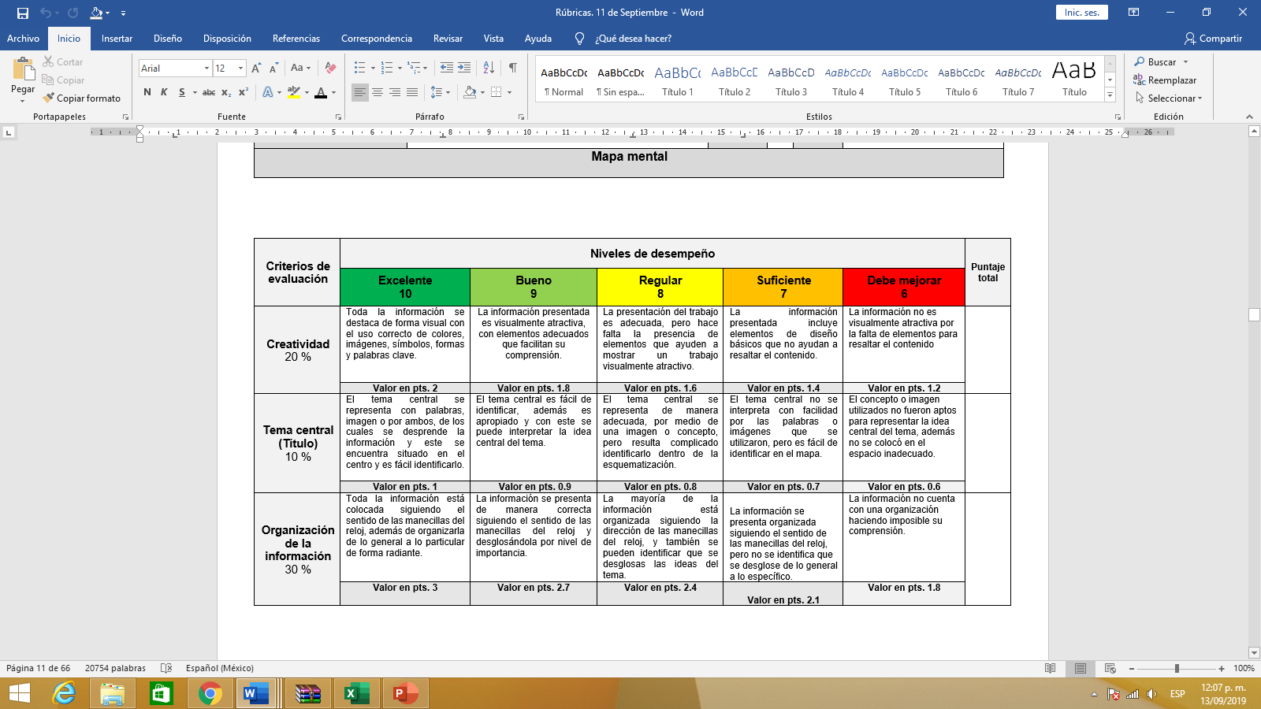
Las rúbricas
Son guías que valoran los aprendizajes y productos realizados. Se elaboran mediante tablas, que desglosan los niveles de desempeño de los estudiantes, con escalas cualitativas y cuantitativas asociadas a criterios específicos de acuerdo a lo que se desea evaluar.

Slide 4


Define los posibles niveles progresivos de desempeño alcanzables por cada estudiante, de acuerdo con la unidad de medición seleccionada. Esta puede ser numérica, descriptiva o ambas.
Niveles de desempeño
Excelente (10) | Bueno (9) | Regular (8) | Suficiente (7)
Niveles de desempeño
Criterios de Evaluación
Fluidez
Estructura
Vocabulario
Pronunciación
Tiempo verbal
Contenido
Son los aspectos que se desean valorar sobre el desempeño esperado del estudiante.
Criterios de evaluación
La rúbrica presenta tres componentes
Niveles de desempeño
(10) | (9) | (8)
Es capaz de hablar de forma natural y sin titubeos con un ritmo adecuado, además de mostrar expresividad de lo que está hablando. | Se expresa correctamente con facilidad y espontaneidad, las pausas que hace no estropean el mensaje que transmite. | Es capaz de hablar con un ritmo adecuado, pero las pausas que realiza son prolongadas haciendo que se pierda la continuidad del mensaje.
Caracteriza y describe a cada criterio de valoración con respecto al nivel de rendimiento progresivo esperado por cada estudiante, por lo que no es posible dejar sin descripción alguno de ellos.
Descriptores

Slide 5

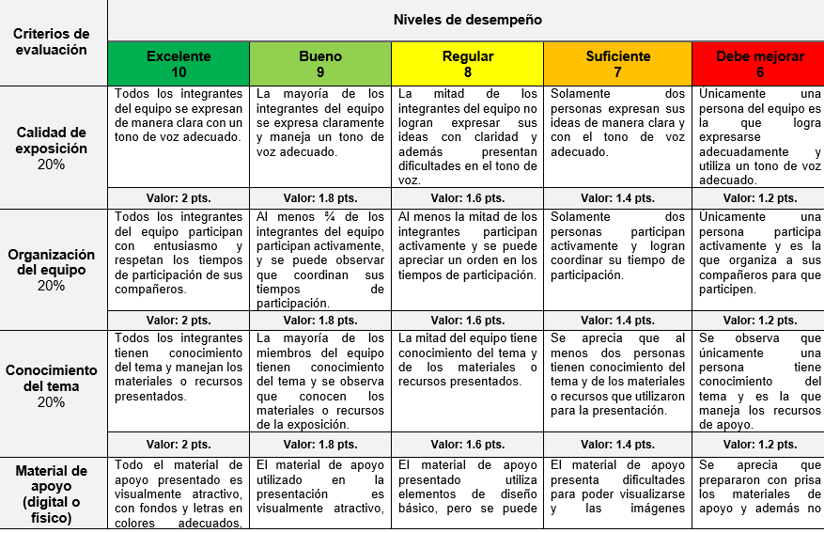
Niveles de desempeño
cualitativos y cuantitativos
La forma de representar la rúbrica es mediante una tabla de doble entrada que permite unir y relacionar criterios de evaluación, niveles de logro y descriptores.
Criterios de evaluación
Descriptores

Slide 6

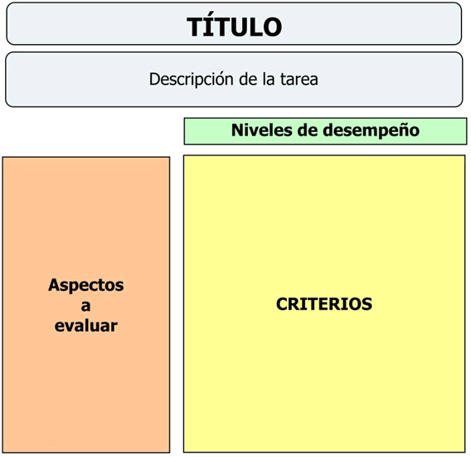


Diseño de la rúbrica
Por lo general, la escala de los niveles para calificar los diversos aspectos a evaluar, se ubica en la fila horizontal superior, con una gradación descendiente.
En la intersección se incluye una descripción textual de cada nivel de desempeño y aspecto a evaluar.
En la primera columna vertical se ubican los aspectos o criterios que se han seleccionado para evaluar.
Criterios de evaluación
Descriptores

Slide 7

La rúbrica permite…
Al docente
Crear un espacio de retroalimentación y orientación, en el cual docente y alumno analizan las fortalezas y debilidades demostradas, además se pueden plantear posibles recomendaciones para mejorar el rendimiento de los alumnos.
Al alumno
Conocer con anticipación los elementos, parámetros y la escala de calificación con la cual será evaluado.

Slide 8
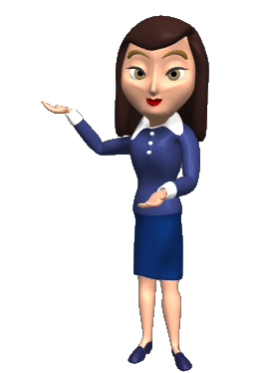
La rúbrica como elemento de evaluación
Sirve como una herramienta de valoración usada para reflejar el grado de cumplimiento de una actividad o un trabajo. Permite incorporar una explicación específica sobre el proceso de trabajo o tarea.
De igual manera
Es percibida por los estudiantes
Como una herramienta que puede ser más efectiva en los procesos de retroalimentación (alumno-alumno, profesor-alumno).
Proporciona al docente la información suficiente para observar el desarrollo de los procesos de aprendizaje.

Slide 9


Ventajas
Para el docente
Son versátiles y se ajustan a las exigencias del proceso de evaluación por competencias.
Son fáciles de usar y de explicar a los alumnos.
Incrementa la objetividad del proceso evaluador.
Para el alumno
Pueden mejorar su desempeño al conocer claramente qué se espera de ellos.
Promueven la responsabilidad en los alumnos, que en función de los criterios de de evaluación expuestos pueden revisar sus trabajos antes de entregarlos al profesor.

Slide 10

¿Cómo se elabora la rúbrica?

Slide 11

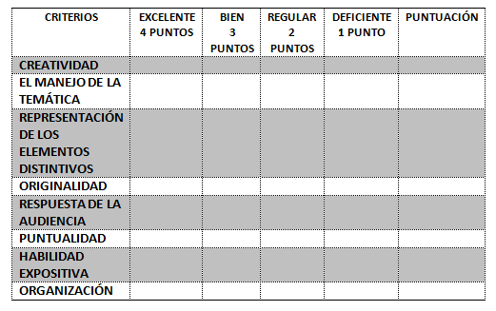

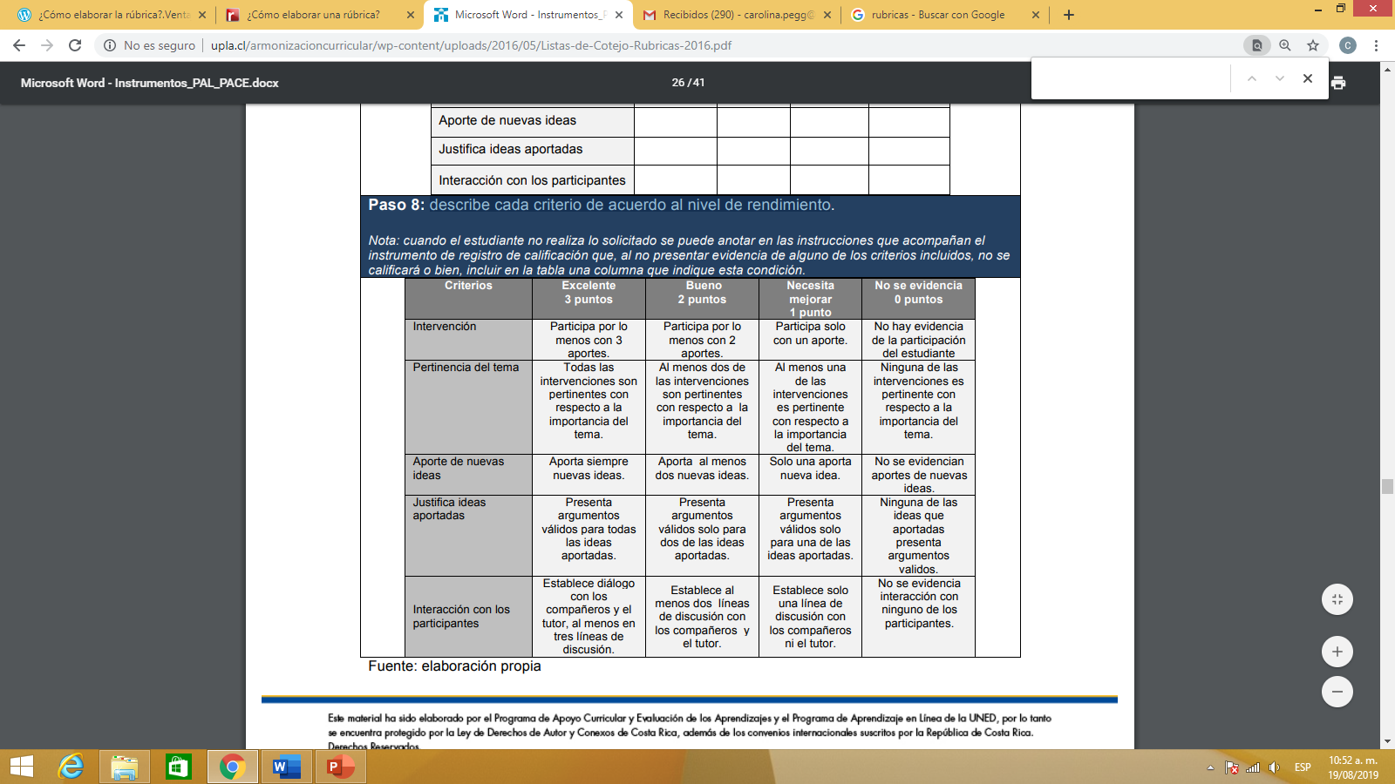
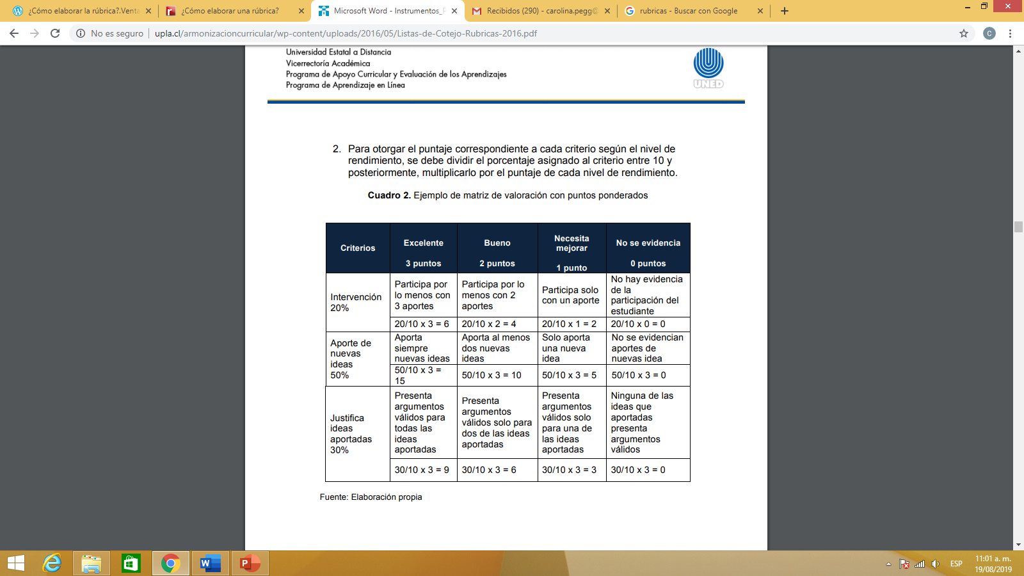


1. El primer paso es determinar el objetivo del aprendizaje.
2. Identificar los elementos o aspectos a valorar.
3. Determinar los niveles de escala respecto del conocimiento esperado.
5. Determinar el peso de cada criterio.
6. Revisar la rúbrica diseñada y reflexionar sobre su impacto educativo.
4. Describir cada criterio de acuerdo al nivel de rendimiento.
Proceso para elaborar rúbricas
Niveles de desempeño
Excelente | Bueno | Regular | Suficiente

Slide 12
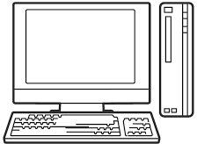
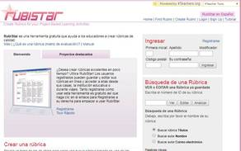
Herramientas web para diseñar e-rúbricas.

Slide 13

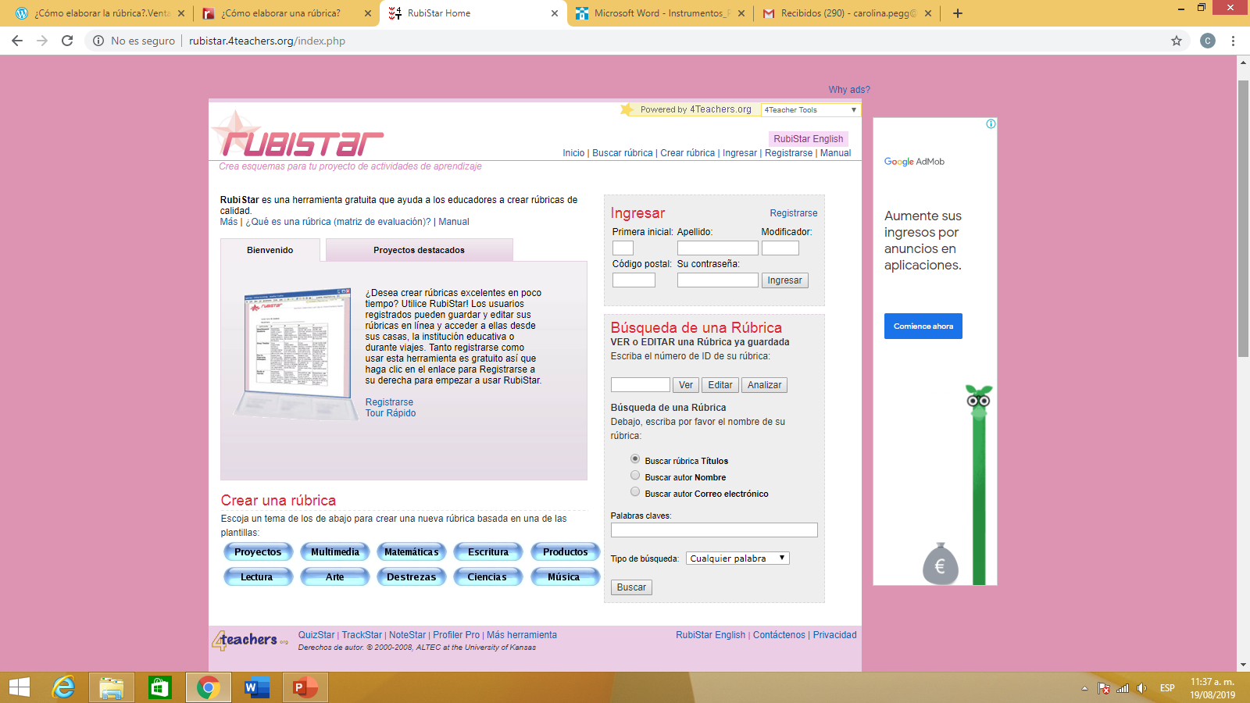
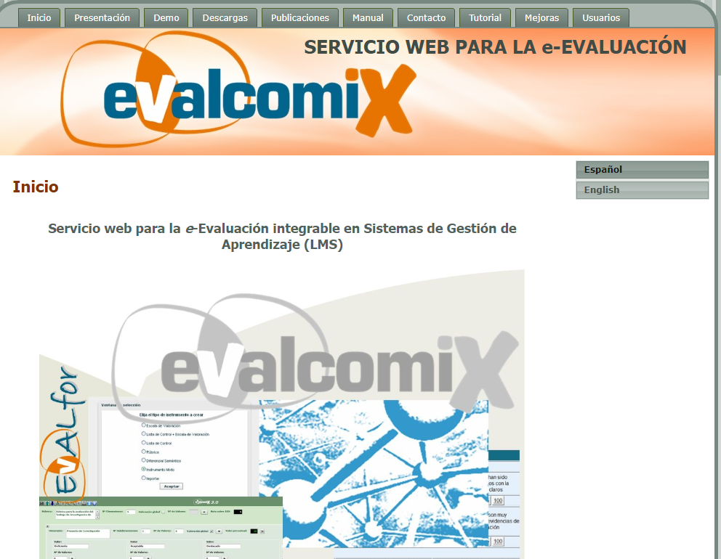
Existen diversos programas y herramientas digitales para realizar rúbricas de forma sencilla, rápida y eficiente.
Herramienta | Sitio | Descripción
Rubistar | http://rubistar.4teachers.org/ | Herramienta en línea gratuita, que permite generar rúbricas a partir de plantillas, modificarlas, o diseñar nuevos instrumentos. Idioma: Español e Inglés
Evalcomix | http://evalcomix.uca.es/ | Ofrece diversos instrumentos de evaluación e integración del recurso en Moodle. Permite la evaluación, autoevaluación y coevaluación

Slide 14
Herramienta | Sitio | Descripción
Goobric Web App Launcher | https://chrome.google.com/webstore/detail/goobric-web-app-launcher/cepmakjlanepojocakadfpohnhhalfol | Extensión de Google Chrome que permite a partir de un documento de Google Drive, corregir una rúbrica que previamente hayamos elaborado. Entre sus ventajas está la de enviar un correo con la corrección al alumnado.

Slide 15
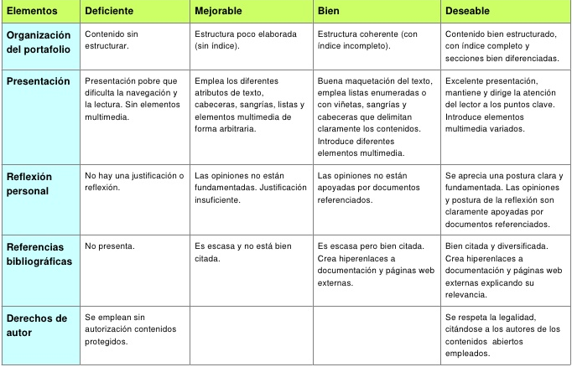

Esto es todo.
¡Éxito en tu proceso de evaluación!

Slide 16
Bibliografía
Gatica, F y Uribarren ,T. (2013). ¿Cómo elaborar una rúbrica? . Investigación en Educación Médica , 61-65.Gómez, Salas y Valerio , G. (2013). Consideraciones técnico-pedagógicas en la construcción de listas de cotejo, escalas de calificación y matrices de valoración para la evaluación de los aprendizajes en la Universidad Estatal a Distancia . Universidad Estatal a Distancia .
Hernández , P. (2012). ¿Por qué es importante establecer una rúbrica de evaluación? El caso del curso Clínica de Exodoncia y Cirugía. Educación, 1-18.
Sáez, M y Pérez, P. Frechilla Alonso, M. A., & Rodríguez Esteban, M. A. (2015). La rúbrica: metodología evaluativa-formativa en el grado en edificación. Experiencia interuniversitaria . Opción, 846-86
Sáez, Frechilla y Rodríguez , P. (2015). La rúbrica: metodología evaluativa-formativa en el grado en edificación. Experiencia interuniversitaria. Opción, 846-887.

